Slide 1
标题布局
副标题

Slide 2
EffectiveApproaches toAttention-basedNeuralMachineTranslation
Minh-Thang Luong HieuPham Christopher D.Manning
ComputerScience Department, Stanford University,Stanford, CA 94305
Conference on Empirical Methods in Natural Language Processing
（EMNLP）（自然语言处理中的经验方法会议） 自然语言处理顶会

Slide 3
提出两种attention： global attention
local attention
根据attention是放在所有来源的位置还是只放在几个来源的位置所提出。
Global attention：每次都关注整个source sentence
Local attention：在每个时间t只关注一部分source sentence
source：机器翻译中输入的语言
target：输出的语言

Slide 4

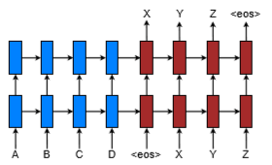
神经机器翻译（NMT）：定向地将翻译原句x1…xn翻译成目标句子y1…ym的条件概率建模的神经网络，分为编码器和解码器，编码器计算得到每个源句的表示，解码器每次形成一个目标单词，分解建模，常见解码器就是RNN。
传统神经机器翻译条件概率分解：
论文提出的条件概率分解：

Slide 5

引入attention hidden state，用之前的隐藏层状态计算当前的隐藏状态。
通过 计算target概率，得到预测的分布。

Slide 6
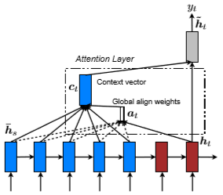


Global attention
Global attention模型的想法是在导出上下文向量ct时考虑编码器的所有隐藏状态。
在这个模型类型中，通过将当前目标隐藏状态ht与每个源隐藏状态hs进行比较，得到可变长度对齐矢量，其大小等于时间间隔。
权重向量：
得分函数：

Slide 7

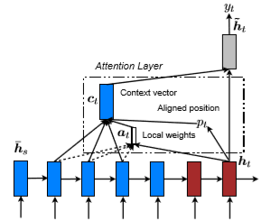
Local attention
Local attention模型可视为hard attention和soft attention在优势上的混合。
Local attention几乎处处可微。
只计算每个目标端词与部分源语言端词的对其概率（权重）。
模型首先在时间t为每个目标字生成对齐位置pt，然后将上下文向量ct导出为窗口内的源隐藏状态集合的加权平均值[pt-D，pt + D]。
通过 进行选择。权重为

Slide 8
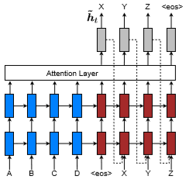
Input-feed approach
考虑到过去的对齐信息，共同做出对齐决策，提出了一种输入馈送方法，其中attention向量ht在下一个时间步长内连接在一起
希望使模型充分了解以前的对齐选择，并创建一个跨越水平和垂直的非常深的网络。

Slide 9
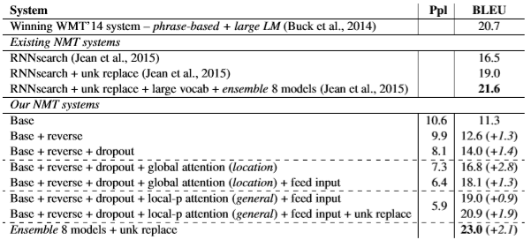

实验
数据集：newstest2013
BLEU是一种文本评估算法，它是用来评估机器翻译跟专业人工翻译之间的对应关系，核心思想就是机器翻译越接近专业人工翻译，质量就越好，经过BLEU算法得出的分数可以作为机器翻译质量的其中一个指标。

